Slide 1


МАУ ДО
«Дворец творчества детей и молодежи» МО г. Братска
Мероприятия, состоявшиеся в период проведения
Недели профилактики употребления табачных изделий
«Мы за чистые лёгкие!» с 19 по 24 ноября
2021 года

Slide 2
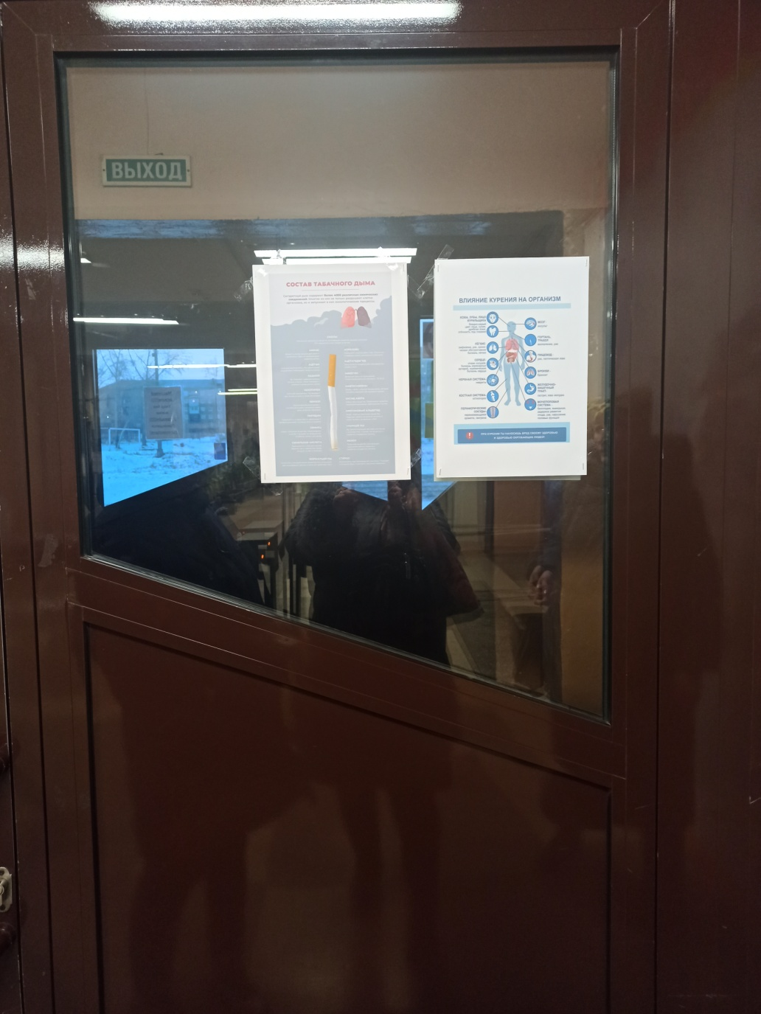
19 ноября 2021г.
на дверной группе центрального входа
были размещены
2 мини-плаката, содержащие информацию
о вреде здоровью человека
никотина и
других токсичных веществ

Slide 3
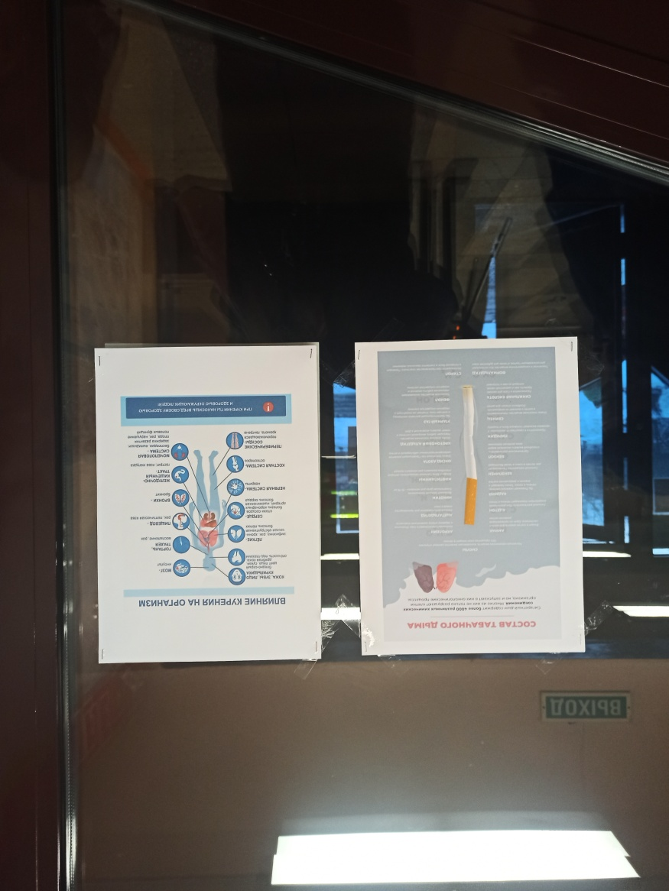

Slide 4
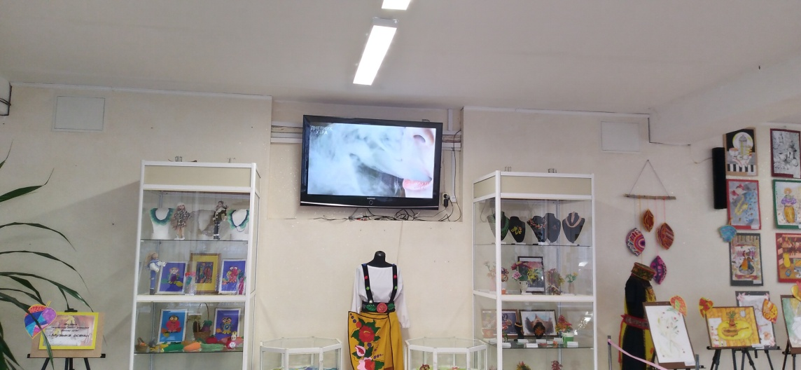
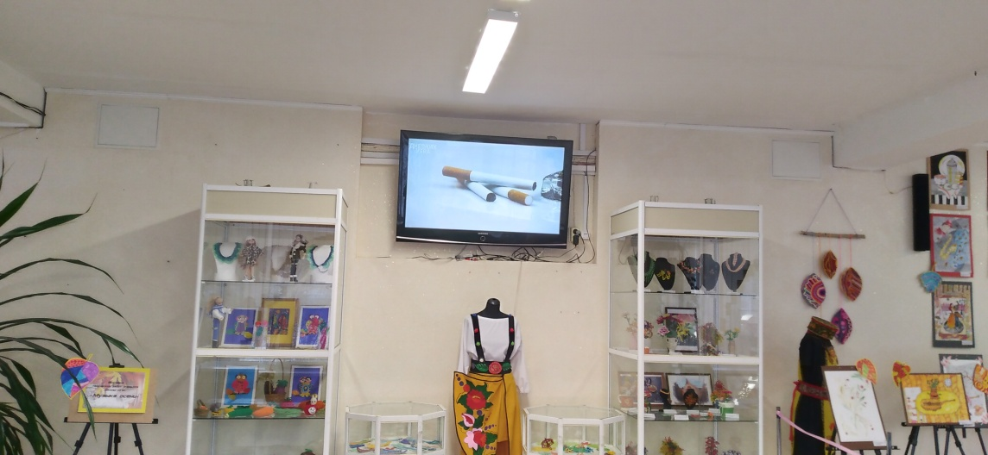
В холле 1 этажа с 22 по 25 ноября 2021 года
для учащихся и родителей осуществлялась демонстрация
видеороликов социальной рекламы

Slide 5
В период с 18 по 25 ноября 2021 года
для учащихся творческих объединений «Отличники», «Русский без проблем», «Школа юных полицейских»,
«Основы самообороны»,
«Настольный теннис»,
«Основы пулевой стрельбы»
в читальном зале Дворца Успеха сотрудниками библиотеки были организованы мини-лекции
с показом видеосюжетов и презентаций, раскрывающие последствия употребления подростками никотинсодержащих продуктов и других запрещенных веществ.

Slide 6
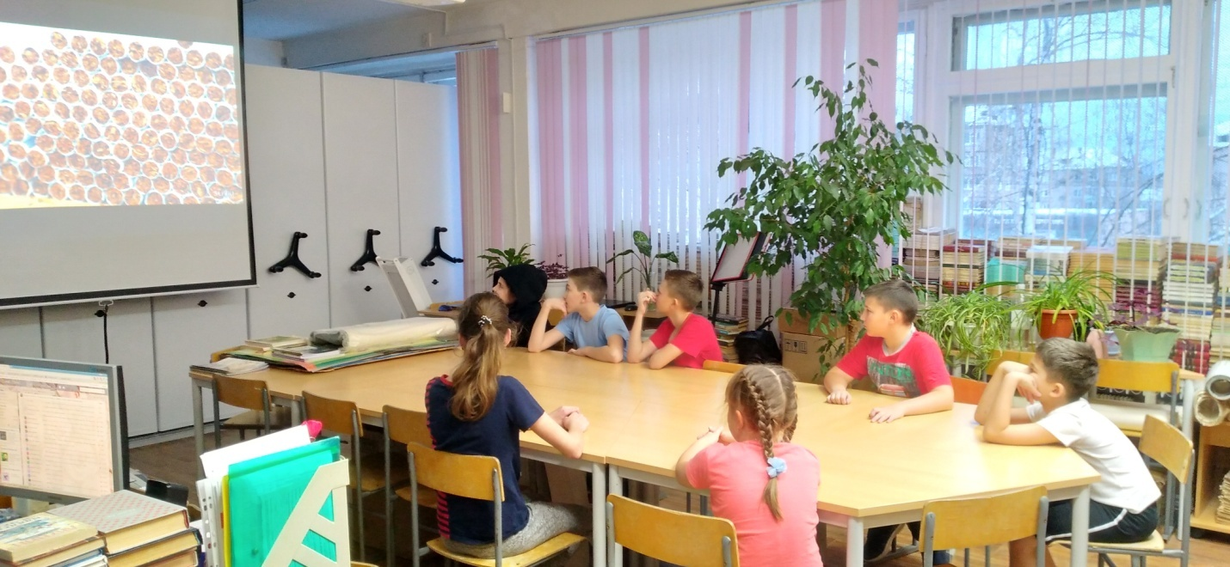
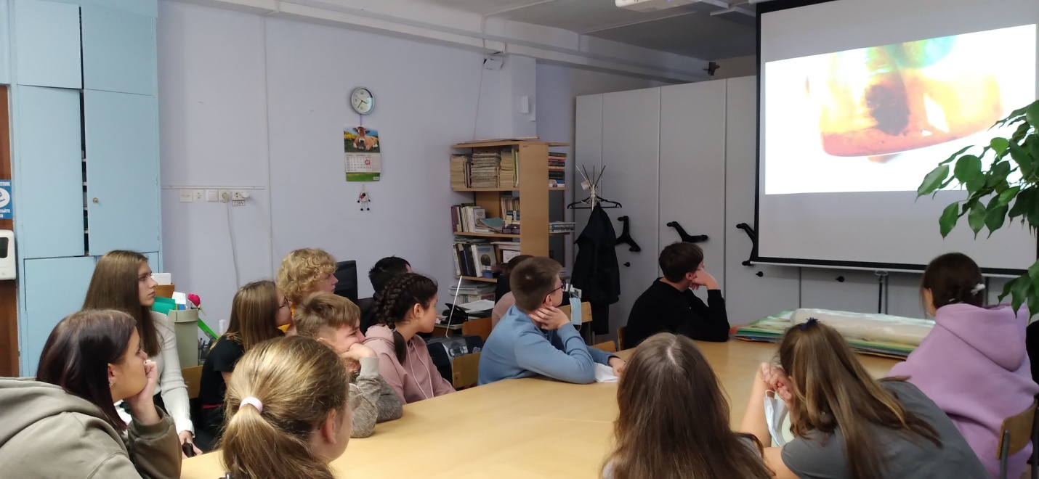

Slide 7
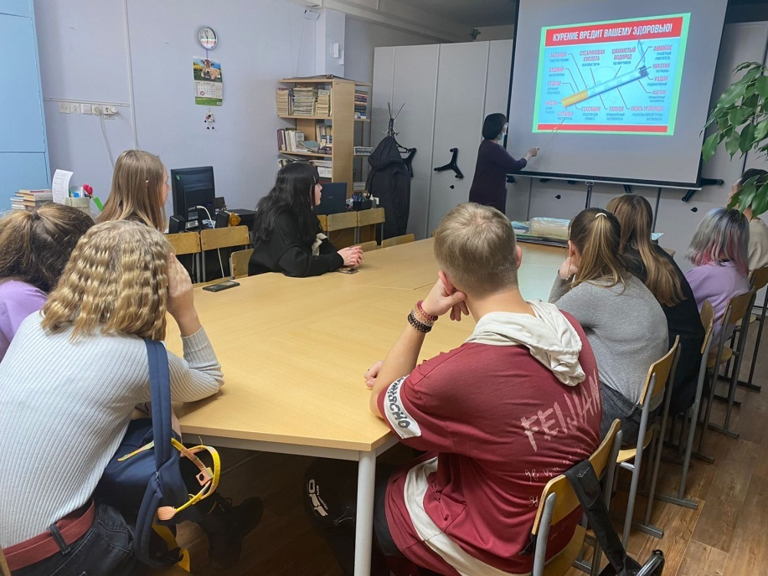
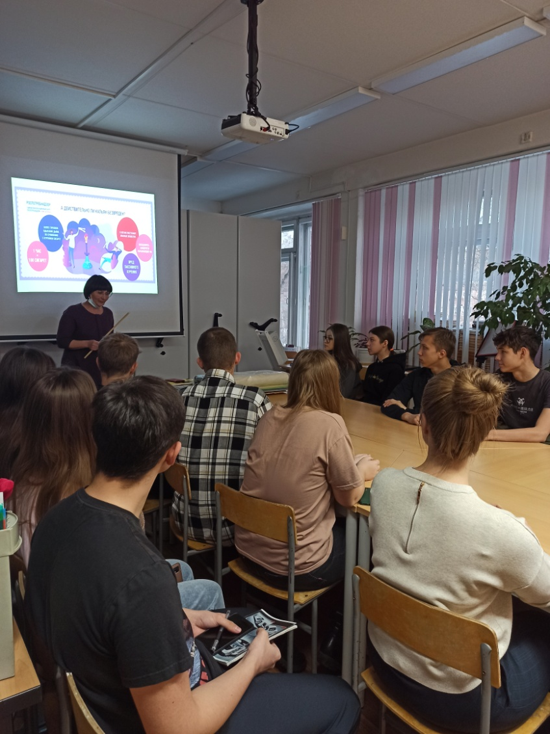

Slide 8
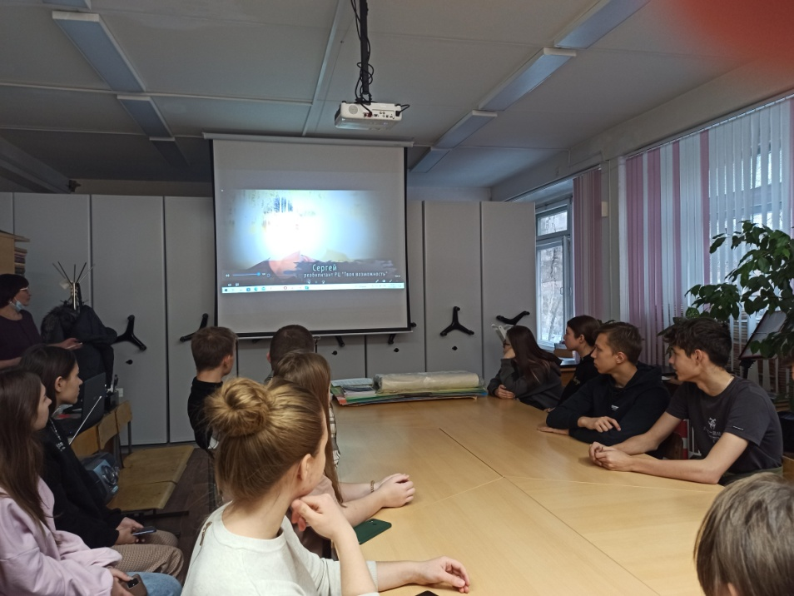
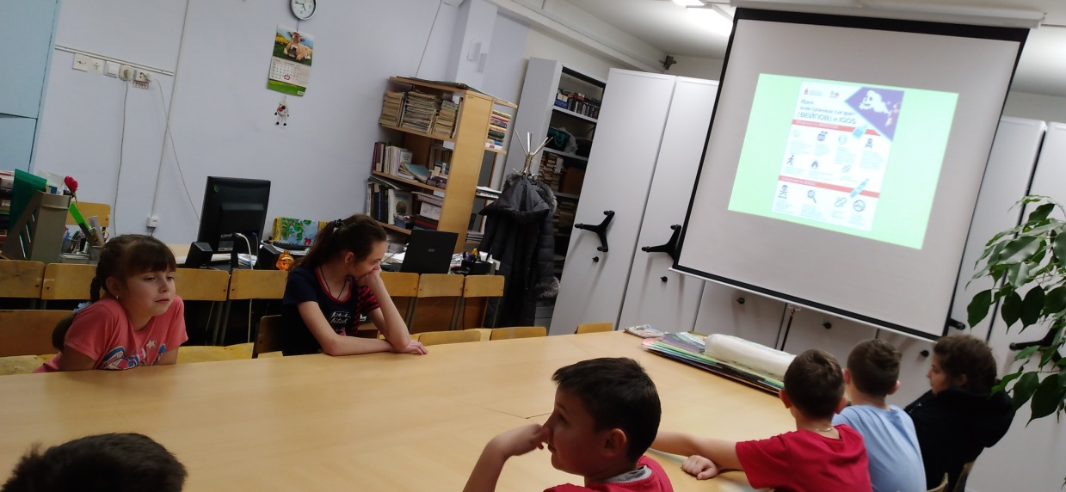

Slide 9
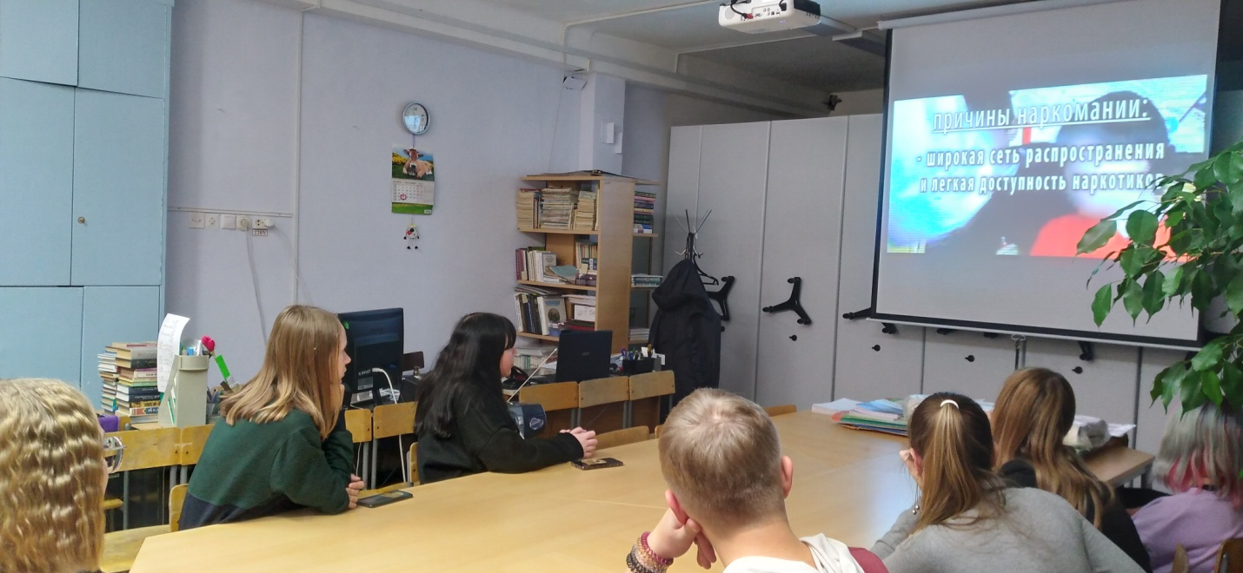
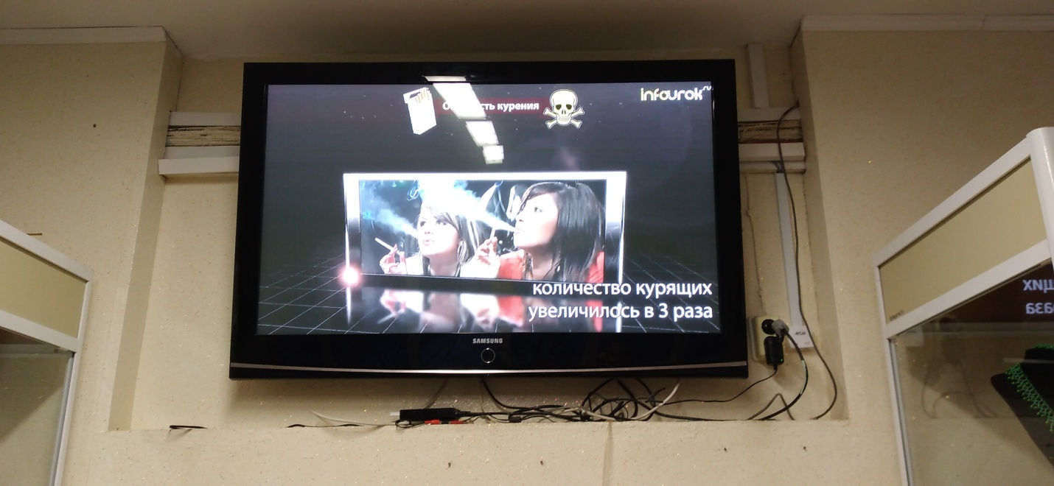

Slide 10
Мы за ЗОЖ!
Мы за чистые лёгкие!
Всем здоровья!
С уважением, библиотека МАУ ДО «ДТДиМ».

